Slide 1
eStore

Slide 2
O Projeto
Loja virtual adaptável (explicar conceito)
Gerenciamento de Produtos, Categorias, Pedidos, Promoções, Estoque, etc
Templates configuráveis
Voltado a lojas de pequeno e médio porte

Slide 3
Casos de Uso Implementados
Gerenciar Produto
Realizar Compra
Gerenciar Pedido

Slide 4
Gerenciar Produto

Slide 5
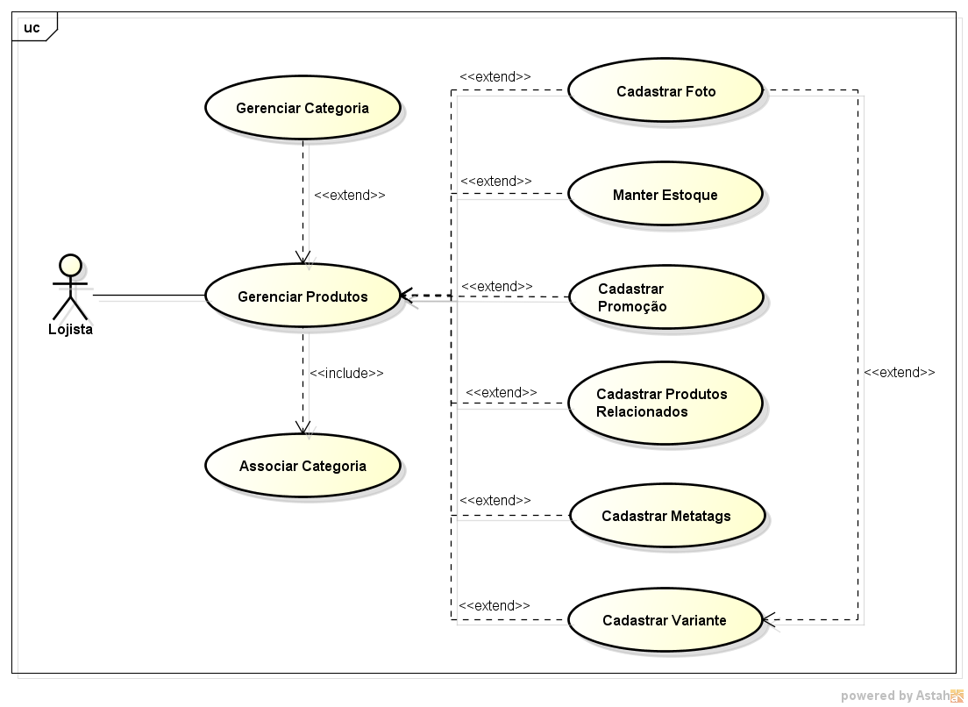

Slide 6
Roteiro de Testes
Listar Produtos Cadastrados
Cadastrar um Produto
Clicar no botão Manager da página inicial
Clicar na opção Produtos > Criar Novo Produto
Digitar o código, nome, preço, estoque, descrição, ordem e se está bloqueado.
Clicar em Criar produto
Editar produto
Clicar na opção Produtos > Gerenciar Produtos
Escolha um produto e clique em editar
Altere o nome do produto
Clique em salvar
Deletar Produto
Clicar na opção Produtos > Gerenciar Produtos
Escolha um produto e clique em deletar
Clique em deletar novamente

Slide 7
Realizar Compra

Slide 8
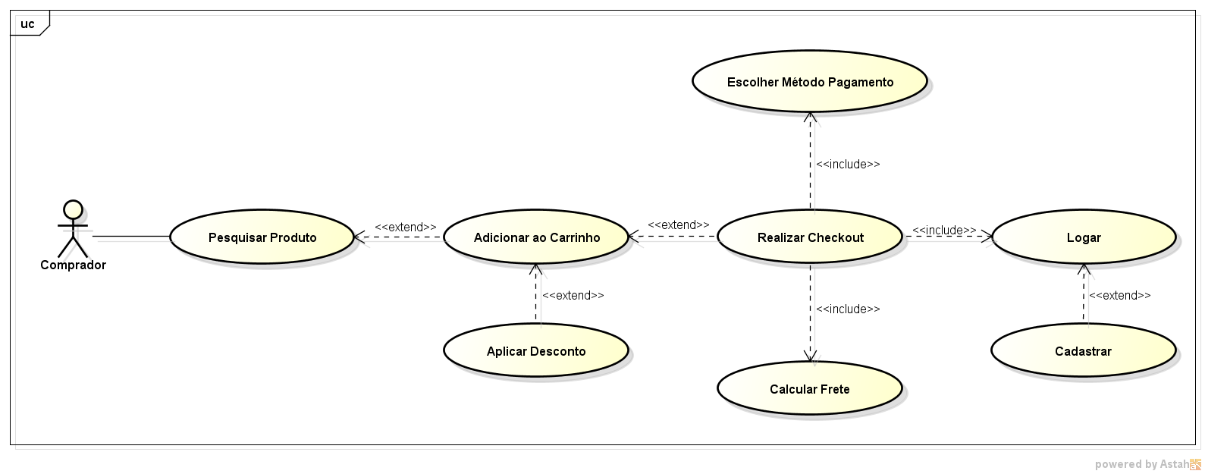

Slide 9
Roteiro de Testes
Efetuar cadastro na aplicação
Digitar o nome, sobrenome, e-mail, gênero, senha e confirmar senha.
Após preencher os campos é só clicar em criar conta
Realizar Compra
Vá para a página da loja do cliente
Escolha um produto e na imagem do produto
Clique na opção Comprar
Clique em fechar compra
Digite os dados de pagamento
Visualize as informações de que a compra foi efetuada com sucesso

Slide 10
Gerenciar Pedido

Slide 11
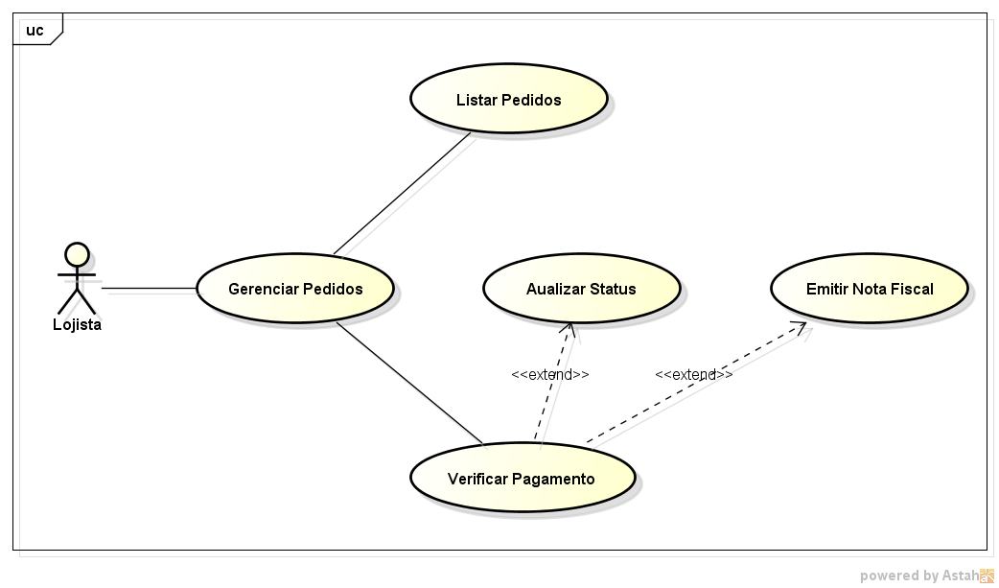
Diagrama

Slide 12
Roteiro de Testes
Gerenciar Pedido
Clicar no botão Manager da página inicial
Clique na opção Pedido ->>> Gerenciar Pedido
Selecione um pedido e clique em Editar Pedido
Altere o status do pedido
Clique em salvar

Slide 13
Diagramas de Sequência (se necessário)

Slide 14
OBRIGADO

